Slide 1
DEVOIR STA-211: “modèles ensemblistes”
NOM ET PRENOM : ELIO BOU SERHAL
DATE : LE 4 MARS 2023

Slide 2
TITRE ET CONTENUE
1) Objective
2) Résumé ou partie théorie
3) Déscription de la base de données
4) Représentation graphiques de la base de données
5) Application la méthode sur la base de données
6) Conclusion

Slide 3
1) Objective
Appliquer le modèle « Arbre de décision » sur la base de données.
Appliquer le modèle « Bagging » sur la base de données.
Appliquer le modèle « Foret Aléatoire » sur la base de données.
Comparer ces 4 modèles ensemblistes en utilisant la courbe de Roc.
Comparer ces 4 modèles ensemblistes par rapport au temps d’exécution
L'objectif principal est de prédire si une personne donnée souffre ou non d'une maladie cardiaque, à l'aide de plusieurs facteurs qui causent, par exemple, l'âge, le taux de cholestérol, le type de douleur thoracique, etc.

Slide 4
2-1) Résumé sur le 1er modèle : « Arbre de décision »
Step 2
Collecter et préparer les données
Le nettoyage
Définir la variable cible
Définir la variable cible
suppression des valeurs manquantes
Step 3
Diviser les données
L'ensemble d'entraînement pour construire le modèle
Step 4
Construire l'arbre
Step 1
Sélectionner les caractéristiques
l'ensemble de test pour évaluer le modèle
L'objectif est de maximiser le gain d'information à chaque division
Élaguer l'arbre
Évaluer le modèle

Slide 5
2-2) Résumé sur le 2eme modèle : « Bagging »
Step 2
Collecter et préparer les données
Le nettoyage
Définir la variable cible
Définir la variable cible
suppression des valeurs manquantes
Step 3
Diviser les données
L'ensemble d'entraînement pour construire le modèle
Step 4
Entraîner les modèles
Step 1
Sélectionner les caractéristiques
l'ensemble de test pour évaluer le modèle
Pour chaque échantillon de bootstrap, entraîner un modèle
Prédire
Agréger les prédictions de tous les modèles

Slide 6
2-3) Résumé sur le 3eme modèle : « Random Forest »
Step 2
Collecter et préparer les données
Le nettoyage
Définir la variable cible
Définir la variable cible
suppression des valeurs manquantes
Step 3
Diviser les données
L'ensemble d'entraînement pour construire le modèle
Step 4
Construire les arbres
Step 1
Sélectionner les caractéristiques
l'ensemble de test pour évaluer le modèle
Random Forest construit plusieurs arbres de décision indépendants
Prédire
Agréger les prédictions de tous les modèles

Slide 7
2-4) Résumé sur le 3eme modèle : « Boosting »
Step 2
Collecter et préparer les données
Le nettoyage
Définir la variable cible
Définir la variable cible
suppression des valeurs manquantes
Step 3
Diviser les données
L'ensemble d'entraînement pour construire le modèle
Step 4
Initialiser le modèle
Step 1
Sélectionner les caractéristiques
l'ensemble de test pour évaluer le modèle
Pondération des exemples
Entraîner plusieurs modèles
Prédire
Agréger les prédictions de tous les modèles

Slide 8
3) Déscription de la base de données
Les données comportent :
303 observations et 14 variables
Les 9 Variables Qualitative:
Sex,Cp,fbs,Restecg,Exang ,Slope, Ca,Thal,Target
Les 5 Variables Quantitative:
Age ,Trestbps ,chol ,Thalach,Oldpeak

Slide 9
1. Age : âge de l'individu en années
2. Sex : Sexe de l'individu (1 = homme ; 0 = femme)
3. Cp : Type de douleur thoracique (1 = angine typique ; 2 = angine atypique ; 3 = douleur non angineuse ; 4 = asymptomatique)
4. Trestbps : Tension artérielle au repos (en mm Hg à l'admission à l'hôpital)
5. chol - Cholestérol sérique en mg/dl
6. fbs - Glycémie à jeun > 120 mg/dl (1 = vrai ; 0 = faux)
7. Restecg - Résultats électrocardiographiques au repos (0 = normal ; 1 = ayant ST-T ; 2 = hypertrophie)
8. Thalach - Fréquence cardiaque maximale atteinte
9. Exang – Angine de poitrine induite par l'effort (1 = oui ; 0 = non)
10. Oldpeak - Dépression ST induite par l'exercice par rapport au repos
11. Slope - La pente du segment ST d'exercice maximal (1 = montant ; 2 = plat ; 3 = descendant)
12. Ca- Nombre de vaisseaux principaux (0-4) colorés par fluoroscopie
13. Thal -thalassémie est une maladie héréditaire du sang 1 = normale ; 2 = défaut corrigé ; 3 = défaut réversible .
14. Target - l'attribut prédit - diagnostic de maladie cardiaque 1=maladie , 0= pas de maladie

Slide 10
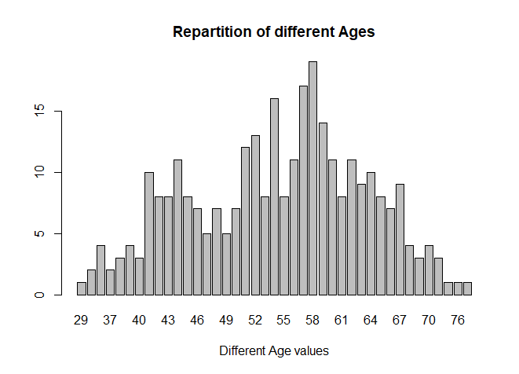
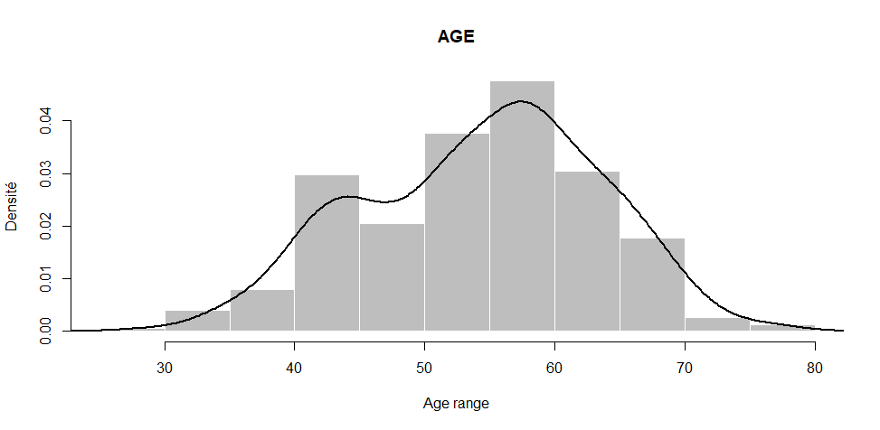
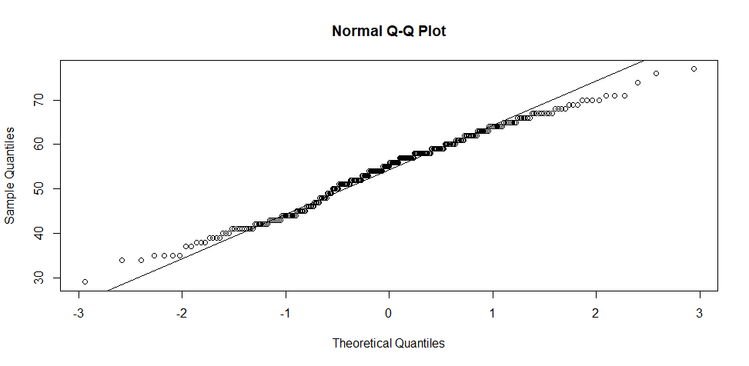
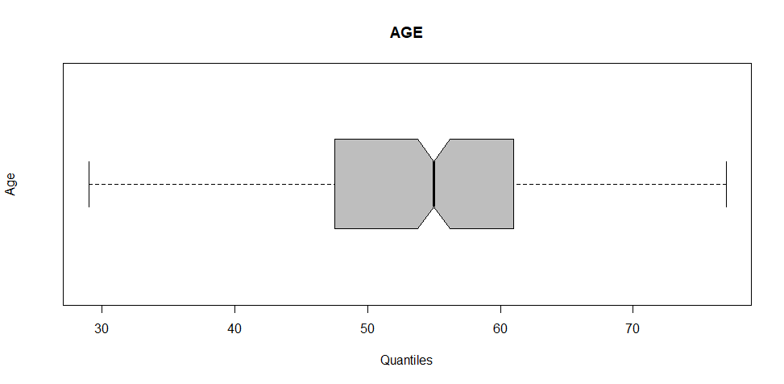
Variable 1 : “AGE”

Slide 11
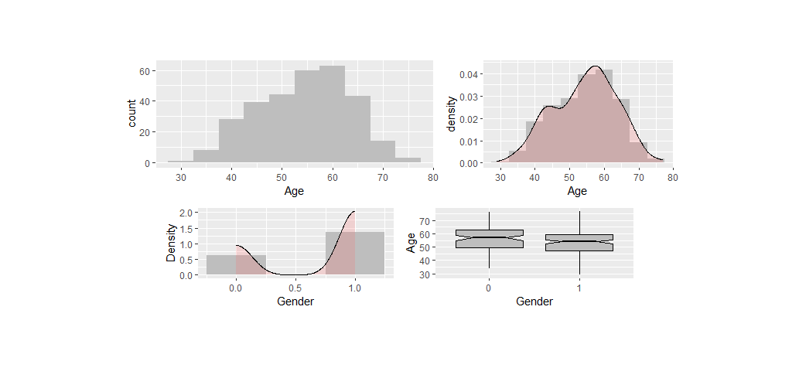
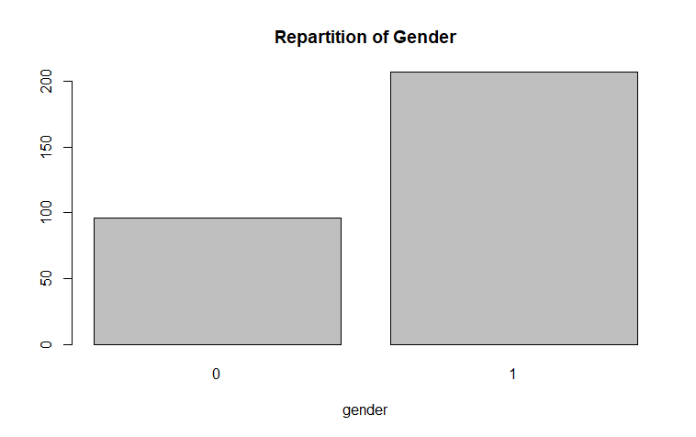
Variable 2 : “SEX”

Slide 12
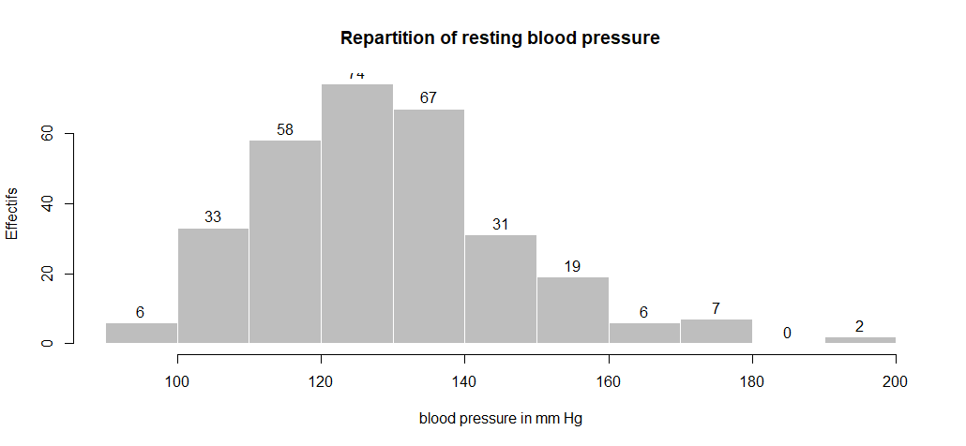
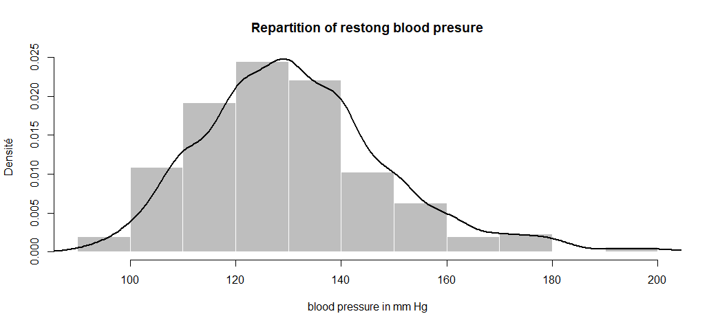
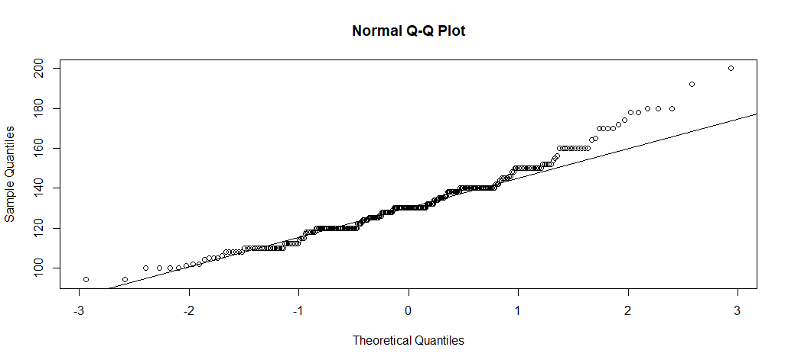
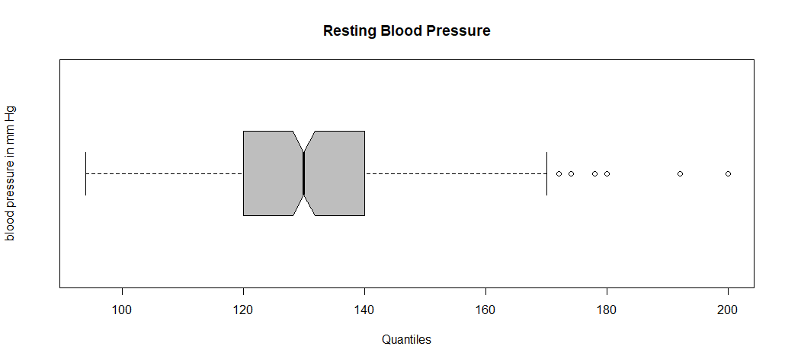
Variable 3: “trestbps”

Slide 13
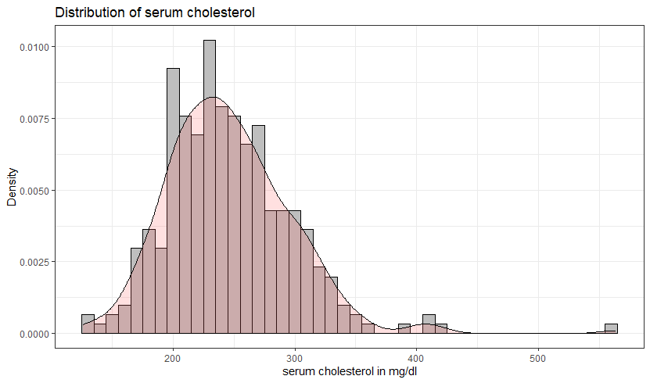
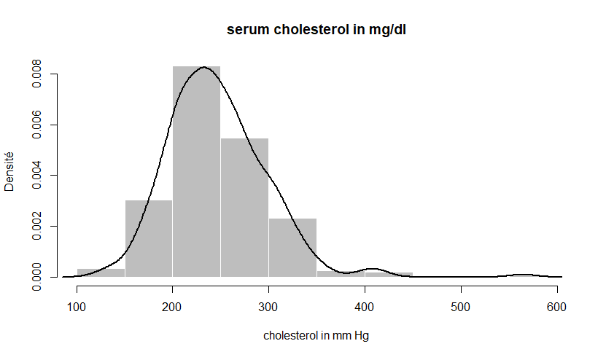
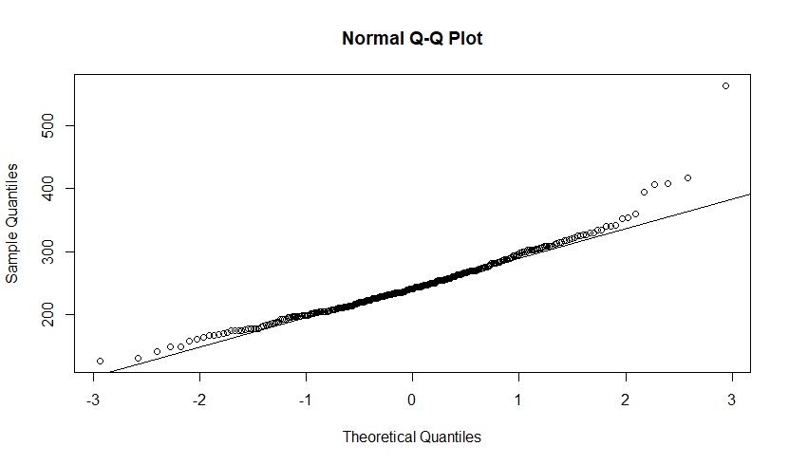
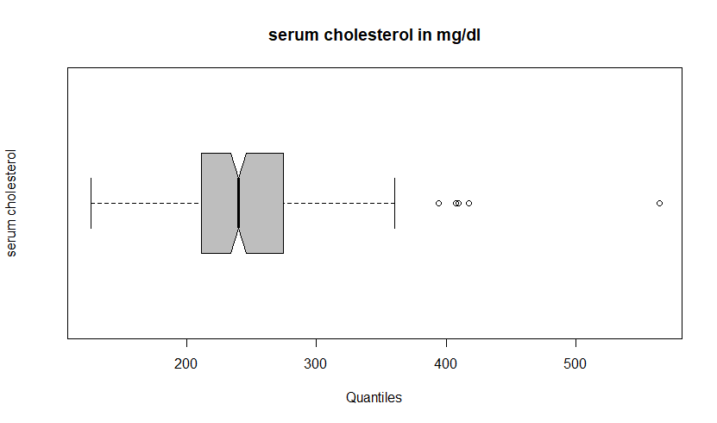
Variable 4: “chol”

Slide 14
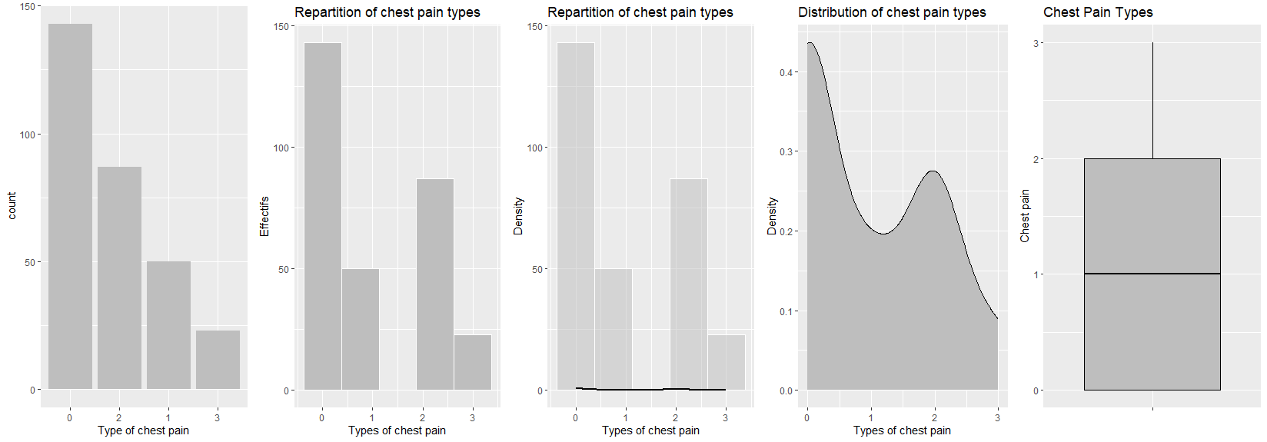
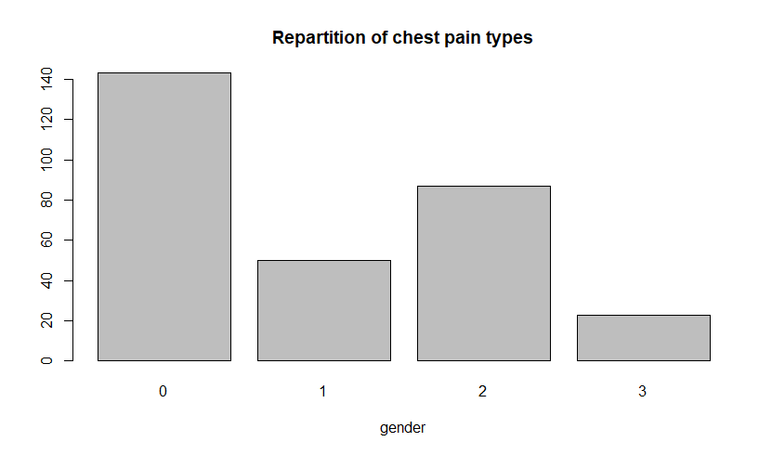
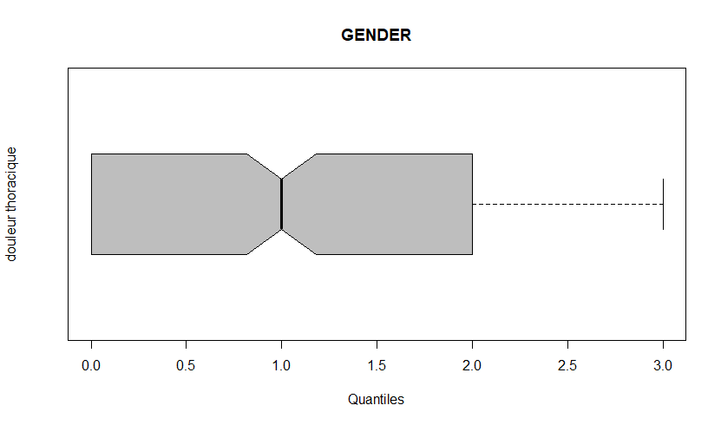
Variable 5 : “CP”

Slide 15
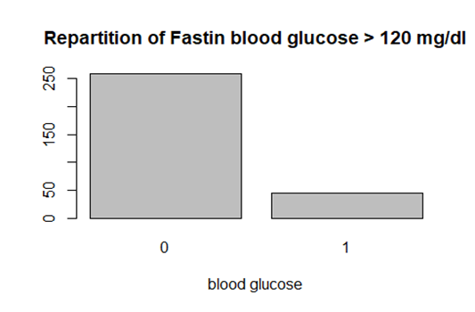
Variable 6 : “FBS”

Slide 16
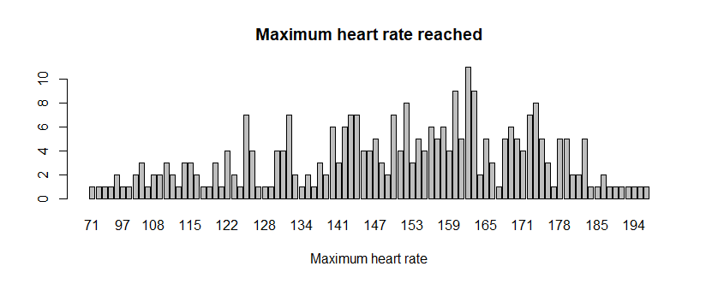
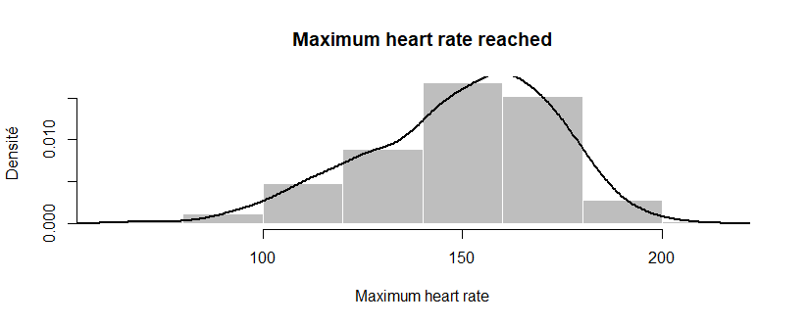
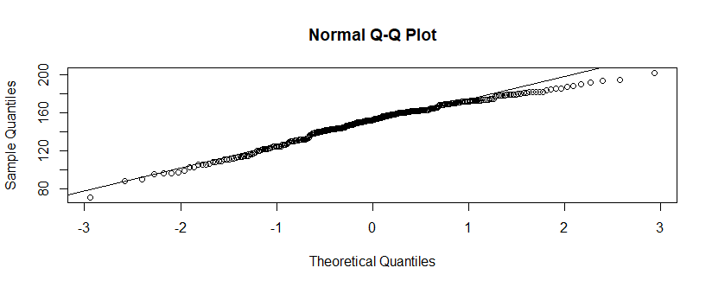
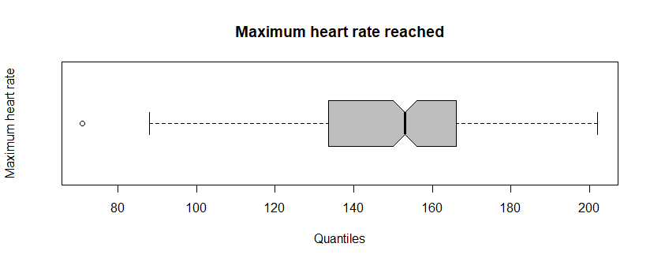
Variable 7 : “THALAH”

Slide 17
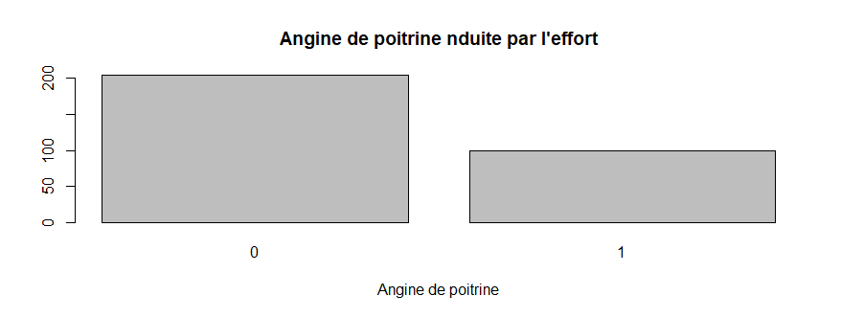
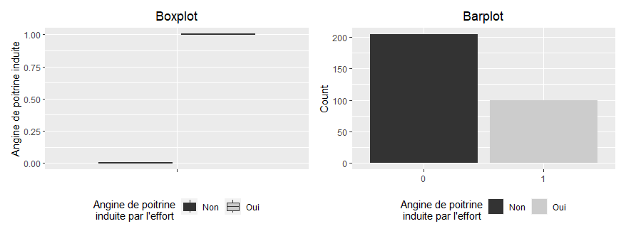
Variable 8: “EXANG”

Slide 18
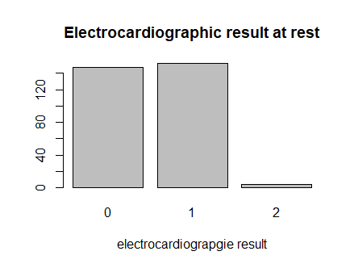
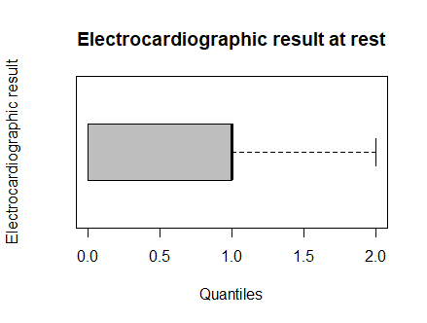
Variable 9: “RESTCG””

Slide 19
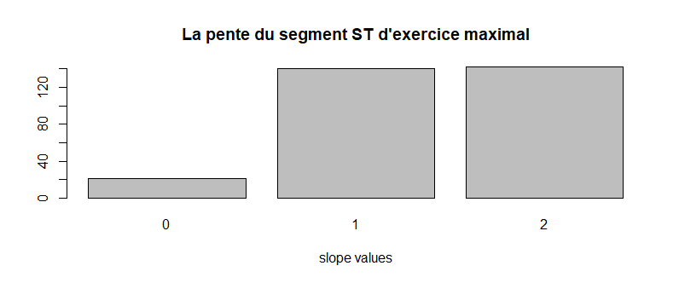
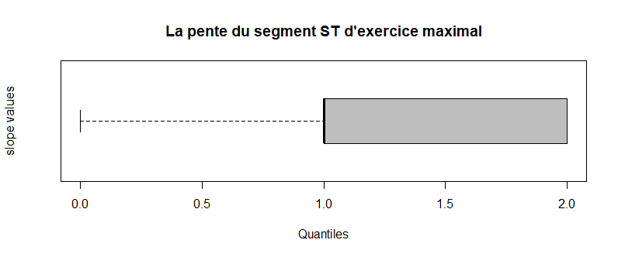
Variable 10 : “SLOPE”

Slide 20
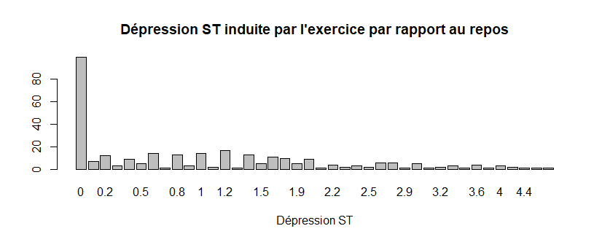
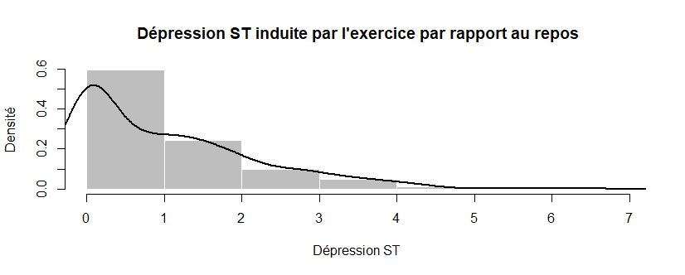
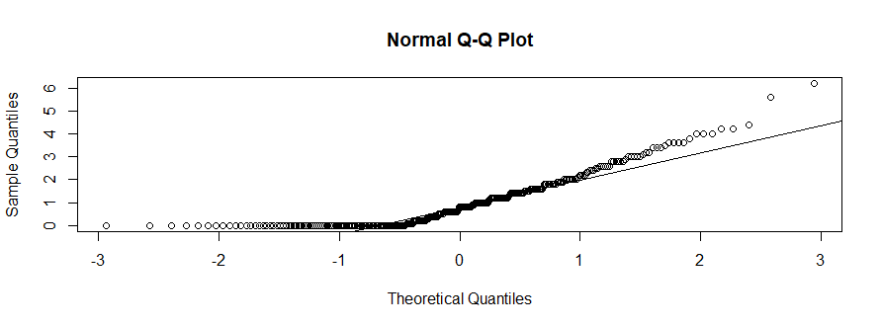
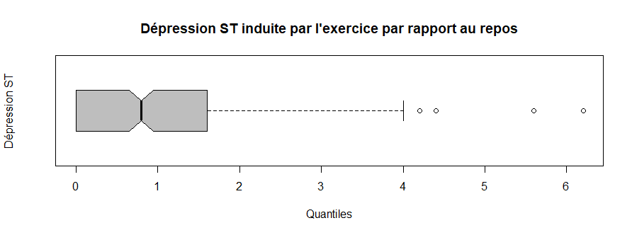
Variable 12 : “OLDPEAK”

Slide 21
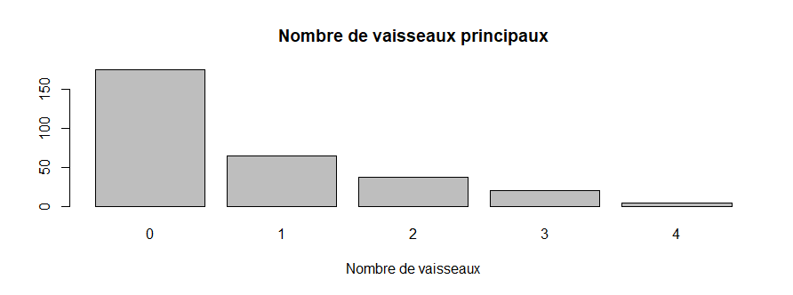
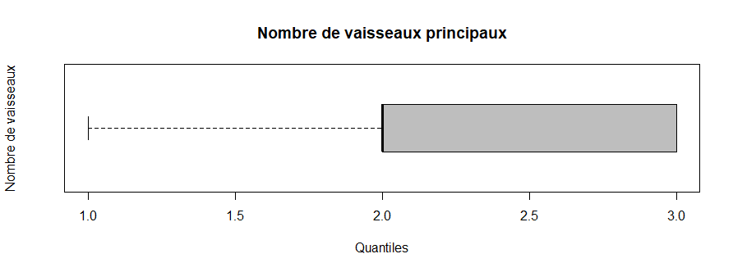
Variable 12 : “THAL”

Slide 22
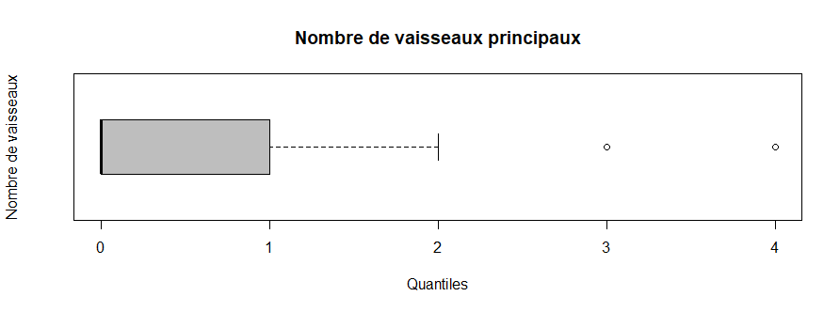
Variable 13 : “CA”

Slide 23
4-1) Application du modèle 1:
Modèle 1 : « ARBRE DE DECISION » → cas1 : sans élagage ensuite meilleur CP
→ Erreur de prediction : 22.77%
Courbe de Roc : 81.2%
Accuracy : 76.67%
→ Temps d’execusion : moyenne 4.695
Modèle 1 : « ARBRE DE DECISION » → cas2 : avec élagage pour CP=0.3
→ Erreur de prediction : 31%
Courbe de Roc : 67.4%
Accuracy : 68.89%
→ Temps d’execusion : moyenne 2.2627
Modèle 1 : « ARBRE DE DECISION » → cas3 : avec Cross Validation pour K=10
→ Erreur de prediction : 23%
Courbe de Roc : 81.2%
Accuracy : 76.67%
→ Temps d’execusion : moyenne 133.766
Modèle 1 : « ARBRE DE DECISION » → cas4 : avec « OOB » méthode
→ Erreur de prediction : 24%
Courbe de Roc : 81.2%
Accuracy : 68.89%
→ Temps d’execusion : moyenne 135.428
Modèle 1 : « ARBRE DE DECISION » → cas5 : avec Cross Validation pour K=5
→ Erreur de prediction : 31%
Courbe de Roc : 67.4%
Accuracy : 76.67%
→ Temps d’execusion : moyenne 136.838
CONCLUSION :
LE 1ER CAS DU MODELE 1
EST LE MEILLEUR

Slide 24
4-2) Application du modèle 2:
Modèle 2 : « Bagging » → cas1 : « bagcontrol» méthode pour B=20
→ Erreur de prediction : 20%
Courbe de Roc : 89.8%
Accuracy : 74.44%
→ Temps d’execusion : moyenne 4.81469
Modèle 2 : « Bagging » → cas2 : « Bagging » methode pour K=10
→ Erreur de prediction : 20%
Courbe de Roc : 88.7%
Accuracy : 77.78%
→ Temps d’execusion : moyenne 2.30904
Modèle 2 : « Bagging » → cas3 : « Cross Validation » méthode pour K=5
→ Erreur de prediction : 22%
Courbe de Roc : 87.3%
Accuracy : 71.11%
→ Temps d’execusion : moyenne 140.3757
Modèle 2 : « Bagging » → cas4 : « OOB» méthode
→ Erreur de prediction : 20%
Courbe de Roc : 86.5%
Accuracy : 73.33%
→ Temps d’execusion : moyenne 146.1148
Modèle 2 : « Bagging » → cas5 : « bagcontrol» méthode
→ Erreur de prediction : 20%
Courbe de Roc : 91%
Accuracy : 76.67%
→ Temps d’execusion : moyenne 167.7634
CONCLUSION :
LE 5Eme CAS DU MODELE 2
EST LE MEILLEUR

Slide 25
4-3) Application du modèle 3:
Modèle 3 : « Random Forest» → cas1 : « caret » méthode
→ Erreur de prediction : 20%
Courbe de Roc : 83%
Accuracy : 74.44%
Modèle 3 : « Random Forest» → cas2 : pour évaluer le parametre « ntree »:
Pour ntree=50 (Min oob error)
Pour ntree=[150;300] ( oob error=cte)
Pour ntree=[300;500] (oob error=cte)
Modèle 3 : « Random Forest» → cas3 : pour evaluer le parametre « mtry »
Pour mtry=2 (Min oob error)
Pour mtry=5 ( double de l’error min)
Pour mtry=13 (Max oob error)
Modèle 3 : « Random Forest» → cas4 -1 :
Pour ntree=50 & mtry=2
→ Erreur de prediction : 19%
Courbe de Roc : 92%
Accuracy : 87.78%
Modèle 3 : « Random Forest» → cas5-1 :
pour ntree=30 & mtry=2
→ Erreur de prediction : 14%
Courbe de Roc : 93.1%
Accuracy : 84.44%
Modèle 3 : « Random Forest» → cas6 -1:
Pour ntree=200 & mtry=5
→ Erreur de prediction : 20%
Courbe de Roc : 91%
Accuracy :80%
Modèle 3 : « Random Forest» → cas7 :
Pour ntree=400 & mtry=2
→ Erreur de prediction : 15%
Courbe de Roc : 92.27%
Accuracy :85%
CONCLUSION :
LE 5Eme CAS DU MODELE 3
EST LE MEILLEUR

Slide 26
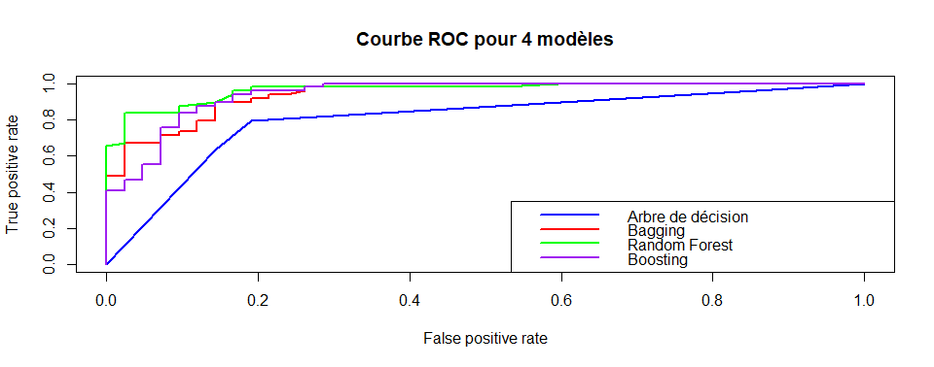
4-4) Application du modèle 4:
Modèle 4 : « Boosting »
→ Erreur de prediction : 17.78%
Courbe de Roc : 89.7%
5) CONCLUSION
les modèles de bagging et de Random Forest sont les meilleurs modèles pour cette tâche de classification, avec des valeurs AUC élevées de 0,92 et 0,96, respectivement

